Slide 1
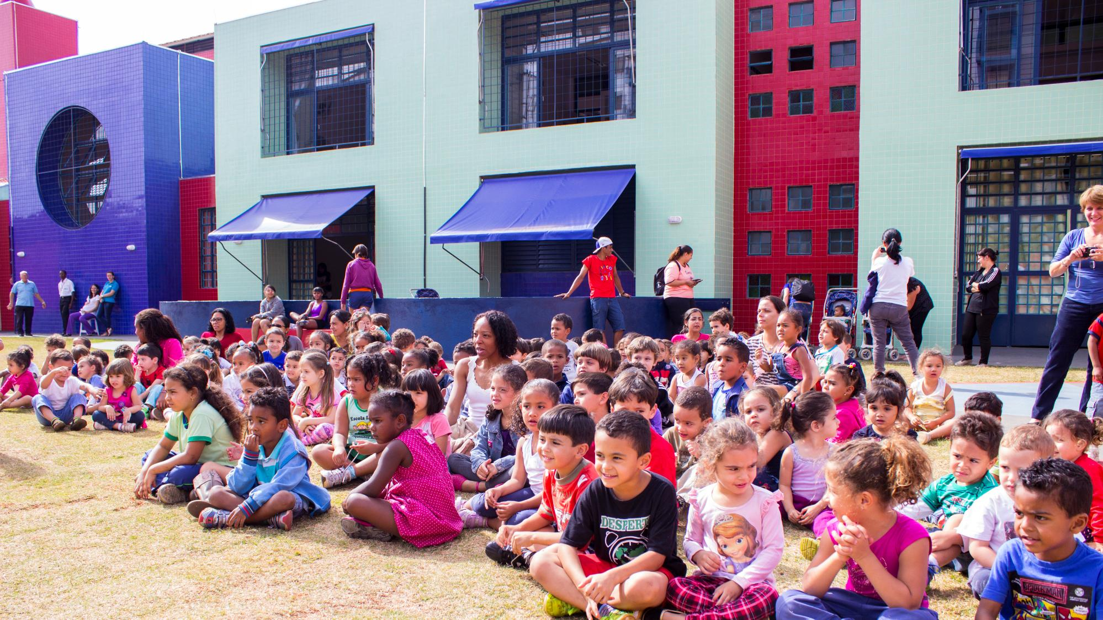
Sustentabilidade Ambiental
PPP Escolas BH
Outubro 2016

Slide 2
Características gerais do Projeto
20 anos
3. Por quanto tempo?
4. Quem é o Poder Concedente?
PPP Administrativa
2. Como?
5. Quem investe?
Concessionária
(Privado)
Construção e Prestação de Serviços de Apoio não pedagógicos, a unidades de ensino da rede municipal de educação básica de BH
1. O quê?
6. Quem constrói?
Concessionária
(Privado)
51 unidades no prazo máximo de 36 meses
9. Quem utiliza?
7. Quem opera?
Forte interação com a comunidade –
25 mil vagas criadas
8. Quem é responsável pela parte didática?
Concessionária
(Privado)
51 unidades durante 20 anos

Slide 3
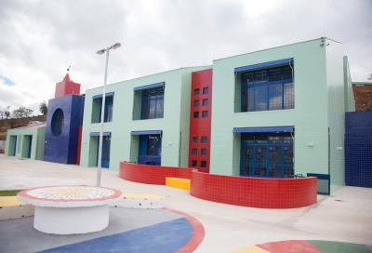
A Umeis compreendem:
10 Salas de aula;
Cozinha e refeitório;
Sala multiuso;
Berçário;
Fraldário;
Biblioteca;
Sala de atividade;
Sala de professores;
Sala de reunião;
Playground externo.
Descrição | Qtde. | Alunos/Unid. | Alunos/Total | Área/Unid. | Área/Total
Ensino Infantil (UMEI) | 46 | 440 | 20.240 | 1.100m² | 50.600m²

Slide 4
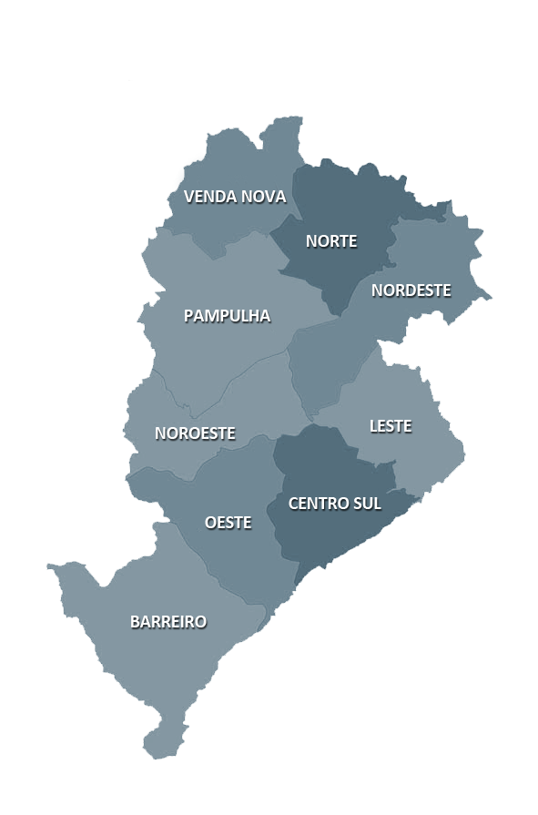
Distribuição geográfica das unidades
46 novas unidades de ensino municipal;
50.600 metros quadrados de área construída;
Região
UMEI
Venda nova
6
Pampulha
6
Noroeste
6
Barreiro
8
Norte
7
Nordeste
5
Distribuição Geográfica no Município de Belo Horizonte (MG)
Leste
4
Centro Sul
-
Oeste
4
Total
46

Slide 5
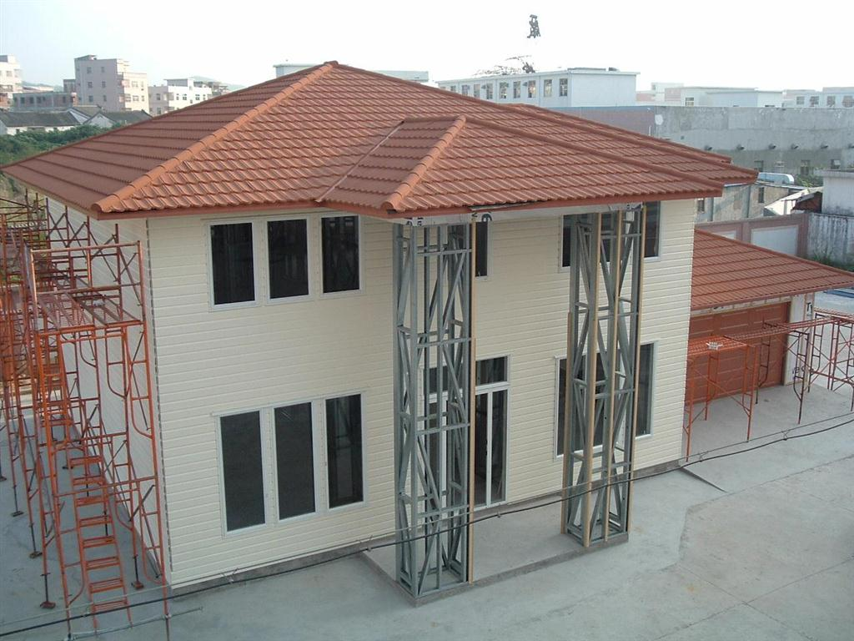
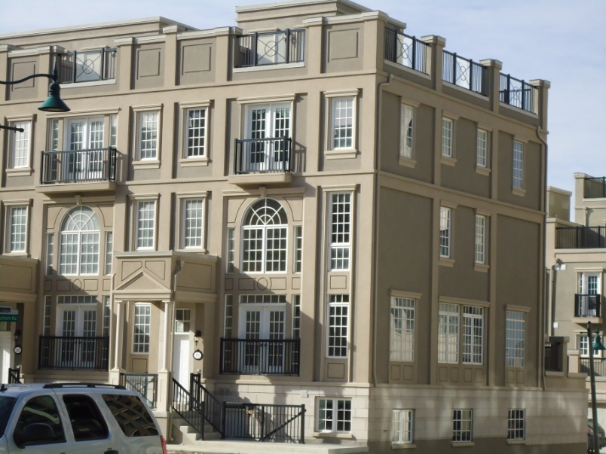
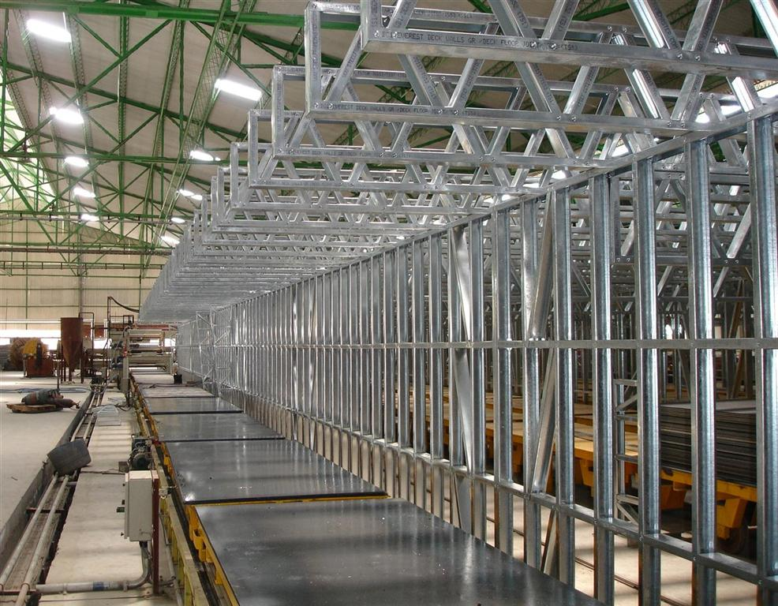
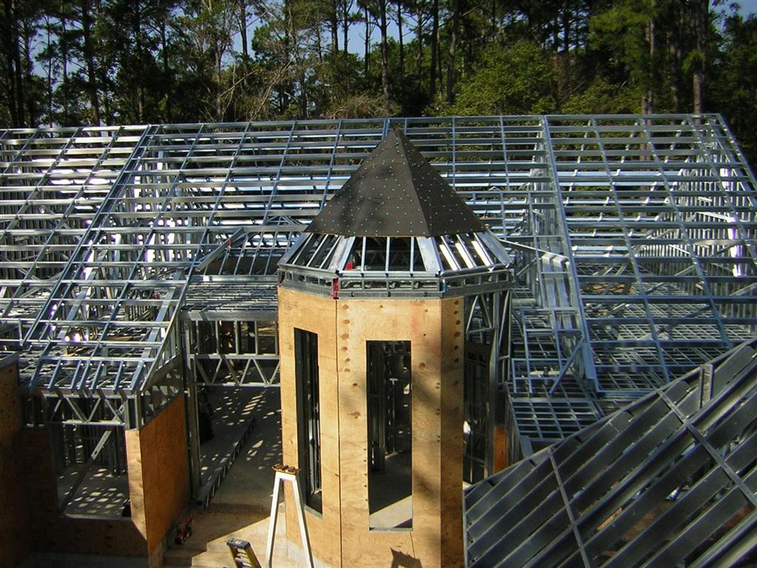
Escolha do método construtivo
O Light Steel Framing é o sistema construtivo predominante em países desenvolvidos, como EUA, Japão, Canadá e Europa.
Na América do sul, o Chile é o país mais desenvolvido neste aspecto, tendo o sistema LSF contribuído significativamente para a reconstrução do país após o grande terremoto de 2010.
5
Canadá
China
Índia
EUA

Slide 6
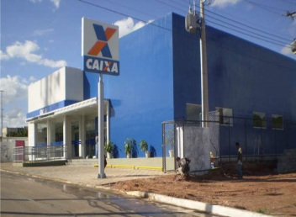
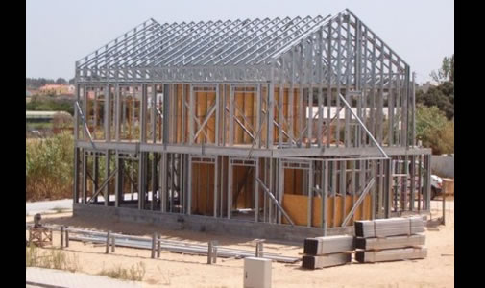
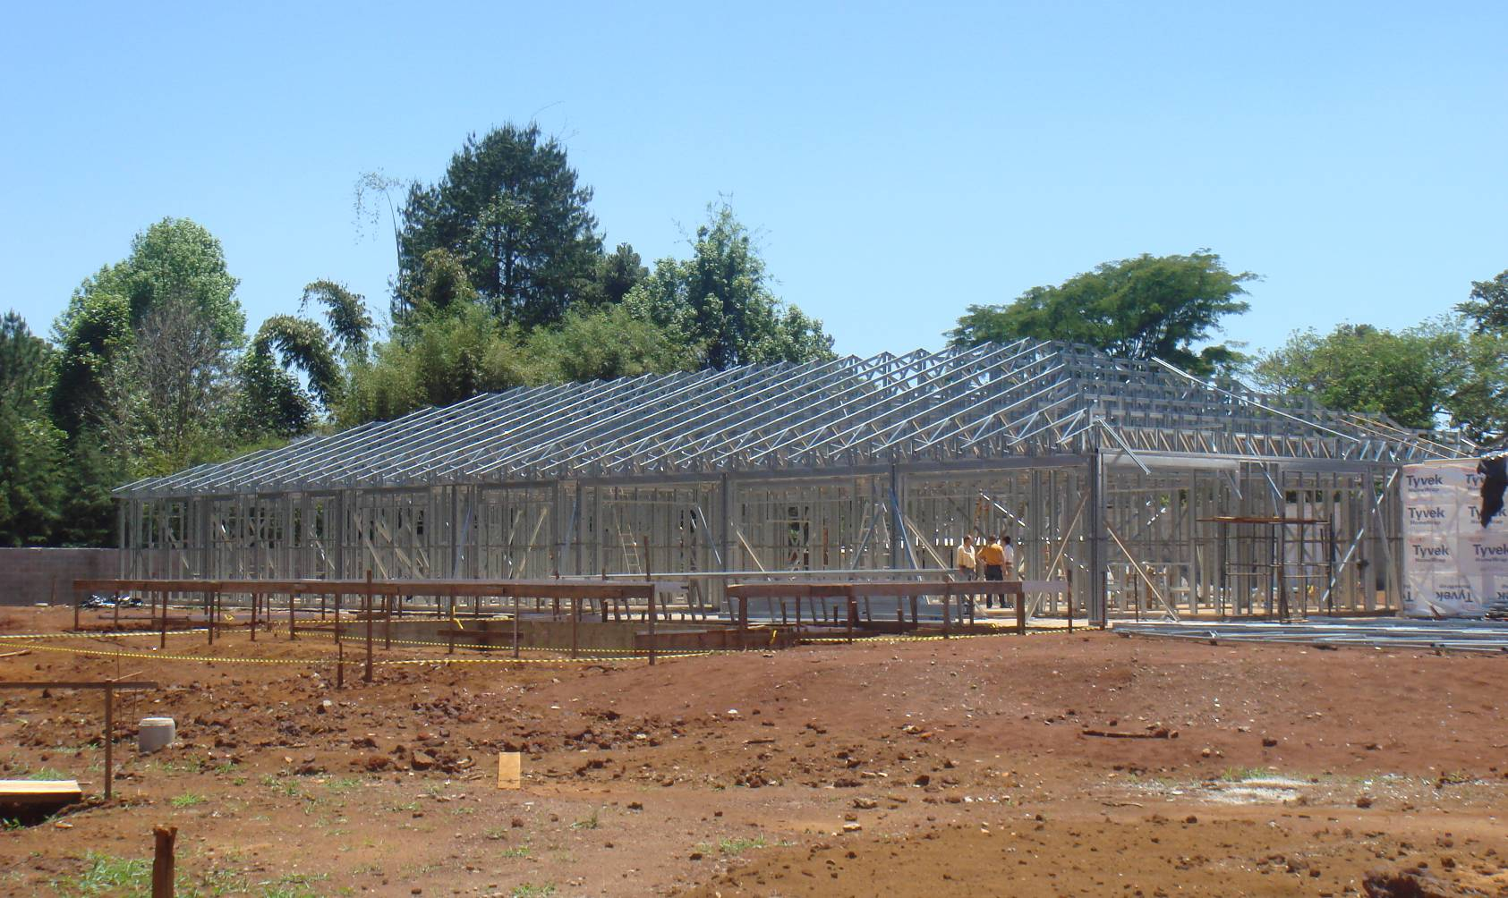
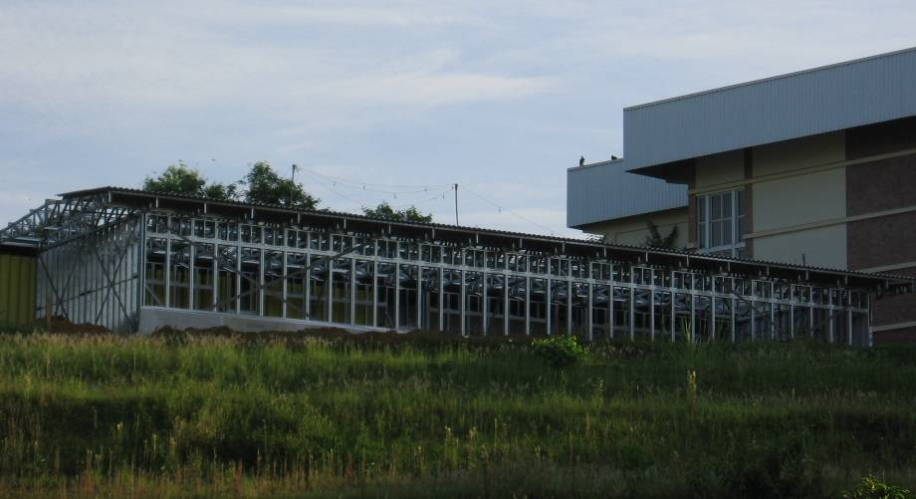
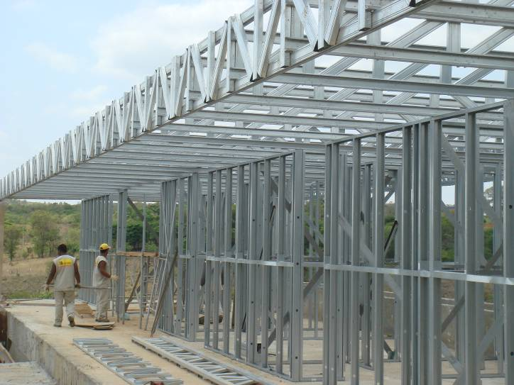
Escolha do método construtivo
A partir de 2000, começou a desenvolver normas nacionais (baseadas em normas internacionais) de padronização de perfis, proteção contra corrosão e cálculo estrutural para LSF, com apoio das siderúrgicas.
Hoje existem no Brasil aços estruturais adequados para fabricação de perfis dentro destas normas e diversas indústrias capazes de beneficiá-lo.
Brasília
São Paulo
Nova Lima
Rio de Janeiro
Belo Horizonte

Slide 7
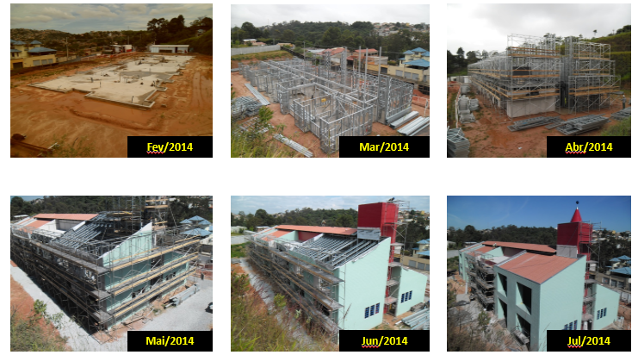
A metodologia construtiva

Slide 8
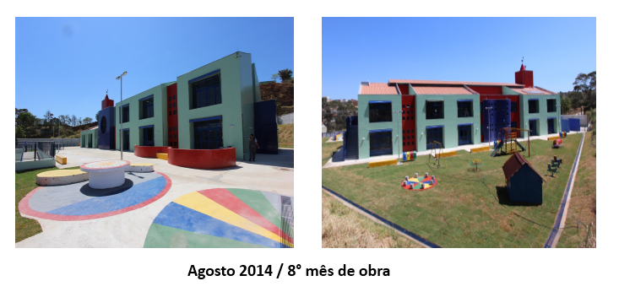
A metodologia construtiva

Slide 9
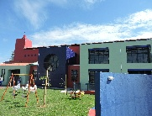
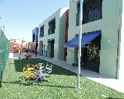
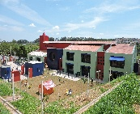
Entrega em tempo recorde
Belmonte
Minaslândia
Elos
Palmeiras
S. João Batista
Urca Confisco
Jaqueline
Solar Rubi
Guarani
Santa Cruz
Piratininga
Santa Branca
A. Vera Cruz
L. Monteiro
Manacás
Planalto
Cinquentenário
Diamante
Floramar
Santa Rosa
J. Leblon
G. de Freitas
Maldonado
J. Vitória II
Serra Verde
Maria Goretti
Vitória
Xodó Marize
Camargos
Mantiqueira
São Marcos
B. das Ind.
Parque Real
Ipiranga
Lajedo
P.P Lopes
Calafate
Vila Maria
Marfim
Solimões
J. Vitória III
Itaipu
Nova Iorque
Sarandi
Pompéia
Lindéia
Castelo
Universitários
Califórnia
Eng. Nogueira
Barreiro

Slide 10
Eficiência energética na construção
A diferença do consumo elétrico na construção das 46 Umeis daria para fornecer energia elétrica para cerca de 6.161 casas populares pelo o período de 30 dias.

Slide 11
Eficiência hidráulica na construção
A diferença entre os métodos construtivos é o suficiente para suprir o consumo de água de 45.000 pessoas (2l/dia) por um período de 64 dias.

Slide 12
Eficiência na gestão de resíduos na construção
A diferença entre os métodos construtivos seria de aproximadamente 690 caminhões.

Slide 13
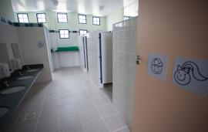
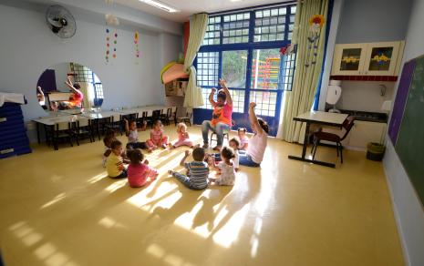
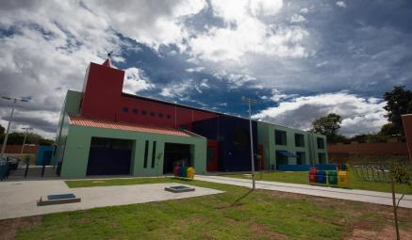
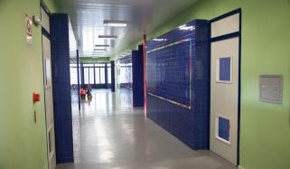
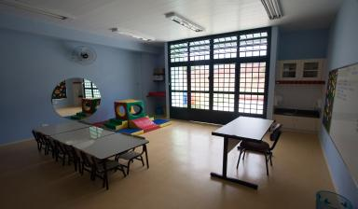
Eficiência na operação

Slide 14
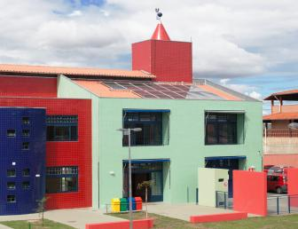
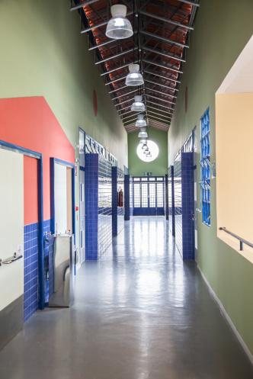
Sistema Elétrico
Aquecedor solar;
Lâmpadas com menor consumo;
Iluminação e ventilação natural;
Equipamentos selo PROCEL A.
Eficiência energética
36%

Slide 15
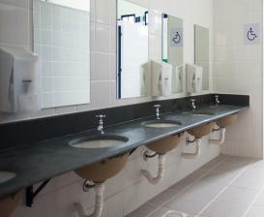
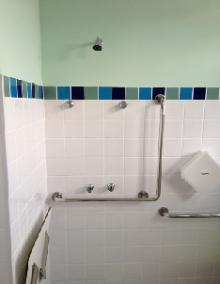
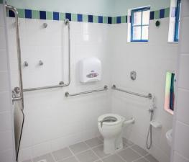
Sistema hidráulico
Torneiras aeradas;
Válvulas descargas com regulagem de vazão;
Chuveiros com redutor de vazão;
Mictórios com redutor de vazão;
Área permeável.
Eficiência hidráulica
33%

Slide 16
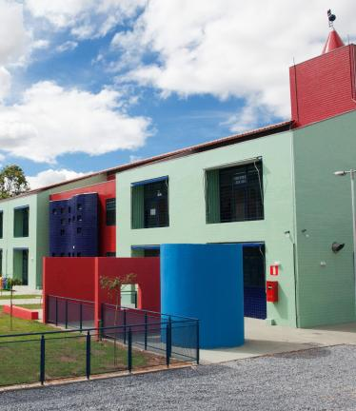
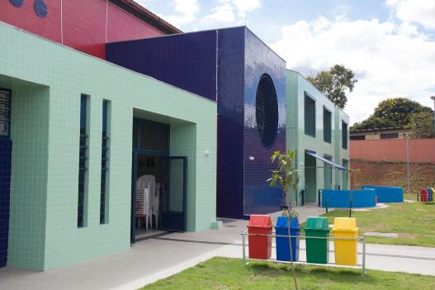
Gestão de resíduos sólidos
Implementação da Coleta Seletiva e Destinação Adequada

Slide 17
Certificação

Slide 18
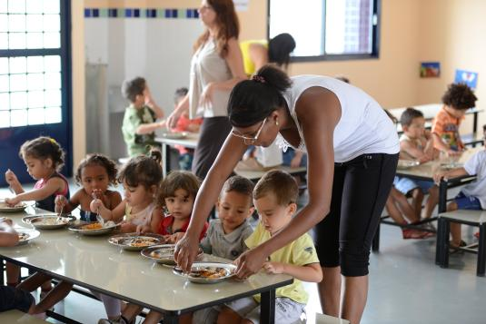
Legado para a comunidade
Redução dos custos operacionais das Umeis;
Valorização da comunidade local;
Melhoria no ambiente comum e social;
Facilidade na conscientização dos alunos e da população;
Colaboração na preservação e conservação do meio ambiente da cidade;
Sustentabilidade como valor na educação das crianças.

Slide 19
Obrigado!

